Slide 1

Chương 3 QUẢN LÝ PHẠM VI DỰ ÁN
QUẢN TRỊ DỰ ÁN HTTT
Project Scope Management

Slide 2
Mục tiêu chương 3
Hiểu được tầm quan trọng của quản lý phạm vi.
Giải thích được quy trình quản lý phạm vi dự án.
Biết được các phần mềm hỗ trợ quản lý phạm vi.
Hiểu được các vấn đề liên quan đến quản lý phạm vi dự án HTTT.

Slide 3
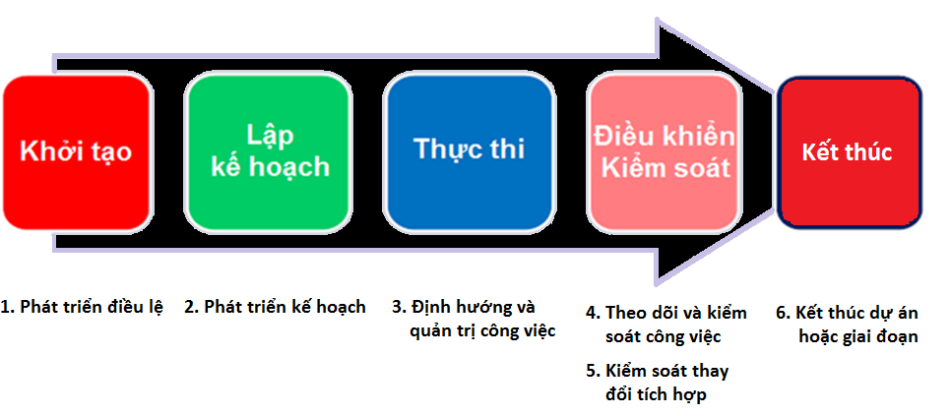
Nhắc lại kiến thức

Slide 4
Khung quản lý dự án
Nguồn: Schwalbe (2019)

Slide 5
QUẢN LÝ PHẠM VI DỰ ÁN
Project Scope Management
Quản trị dự án HTTT

Slide 6
QUẢN LÝ PHẠM VI DỰ ÁN
0
TỔNG QUAN
1
KẾ HOẠCH QUẢN LÝ PHẠM VI
2
THU THẬP YÊU CẦU
3
XÁC ĐỊNH PHẠM VI
4
TẠO PHÂN RÃ CÔNG VIỆC (WBS)
5
XÁC NHẬN PHẠM VI
6
KIỂM SOÁT PHẠM VI
Quản trị dự án HTTT

Slide 7
Quản lý phạm vi dự án
Phạm vi (scope): danh sách tất cả công việc liên quan cần (hoặc không cần) làm của dự án, và quy trình thực hiện các công việc này.
Sự chuyển giao (deliverable): những kết quả sẽ được chuyển giao của dự án CNTT/HTTT...
V.d., phần cứng, phần mềm, tài liệu, đào tạo...
Notes:
Dự án phải có một phạm vi được viết ra rõ ràng, nếu không dự án sẽ không bao giờ kết thúc.

Slide 8
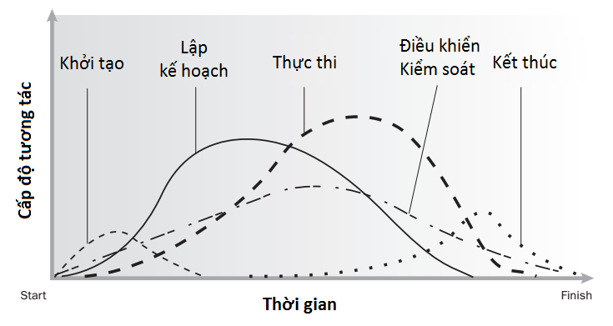
Tương tác trong dự án [phạm vi]
Nguồn: PMI (2017)

Slide 9
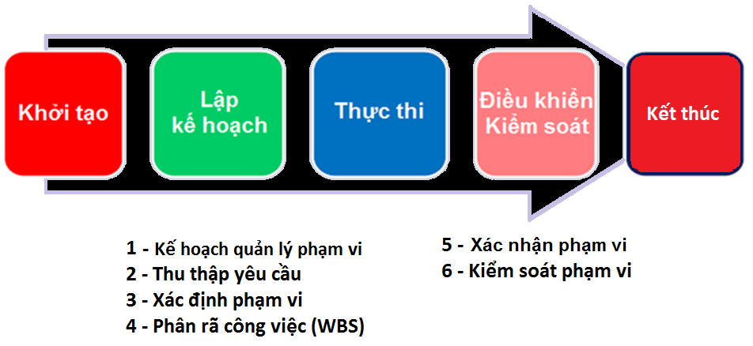
Quản lý phạm vi dự án [6]

Slide 10
Quy trình quản lý phạm vi
Kế hoạch quản lý phạm vi (plan scope management): xác định phạm vi và các yêu cầu của dự án.
Thu thập yêu cầu (collect requirements): xác định các tài liệu cung cấp cho việc thực hiện dự án.
Xác định phạm vi (define scope): xem xét điều lệ dự án, tài liệu yêu cầu, tài sản quy trình tổ chức để tạo tuyên bố phạm vi.

Slide 11
Quy trình quản lý phạm vi (tt)
Phân rã công việc (create WBS): chia các công việc thành những phần nhỏ hơn, dễ quản lý hơn...
Xác nhận phạm vi (validate scope): sự chấp nhận chính thức của các chuyển giao dự án.
Kiểm soát phạm vi (control scope): điều khiển những thay đổi của phạm vi trong suốt dự án.

Slide 12
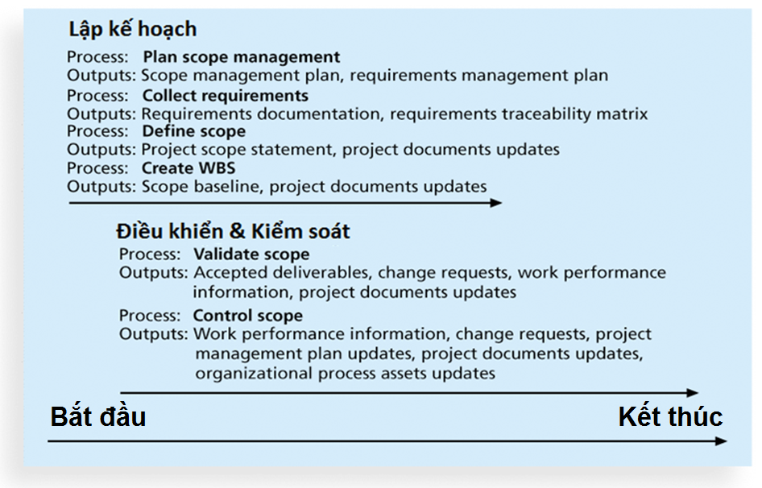
Tóm tắt quản lý phạm vi dự án

Slide 13
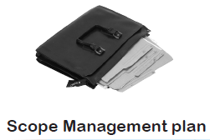
Quản lý phạm vi dự án [1/6]

Slide 14
1. Kế hoạch quản lý phạm vi
Kế hoạch quản lý phạm vi (plan scope management) được lập bởi đội án - dùng kỹ thuật chuyên gia và các cuộc họp để tạo ra 2 kết quả…
Kế hoạch quản lý phạm vi
Kế hoạch quản lý yêu cầu.
Kế hoạch quản lý phạm vi là một phần của kế hoạch quản lý dự án.

Slide 15
Nội dung của kế hoạch phạm vi
Chuẩn bị bản tuyên bố phạm vi chi tiết.
Làm thế nào để tạo ra WBS.
Làm thế nào để duy trì và duyệt WBS.
Làm thế nào để được sự chấp nhận chính thức của các chuyển giao dự án khi hoàn thành.
Làm thế nào để kiểm soát các yêu cầu thay đổi của phạm vi dự án.

Slide 16
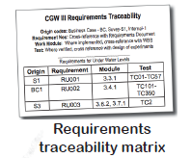
Quản lý phạm vi dự án [2/6]

Slide 17
2. Thu thập yêu cầu
Thu thập yêu cầu (collect requirements), với dự án HTTT, để phân loại các yêu cầu: khám phá, phân tích, đặc tính, kiểm tra...
Điều quan trọng là sử dụng phép lặp để xác định các yêu cầu, vì nó không rõ ràng trong giai đoạn đầu của dự án.

Slide 18
Kế hoạch quản lý yêu cầu
“Những điều kiện hay khả năng phải được đáp ứng bởi dự án hoặc hiện diện trong sản phẩm/dịch vụ, hoặc kết quả để đáp ứng các thỏa thuận, hoặc các đặc điểm kỹ thuật chính thức khác…”
PMBOK (2017)
Kế hoạch quản lý yêu cầu (requirements management plan) của dự án phải được phân tích, tài liệu hóa, quản lý...

Slide 19

Một khảo sát của PMI (2016)
Dự kiến công việc phân tích kinh doanh trong QLDA tăng 19% - năm 2022.
49% có nguồn lực tại chỗ để quản lý đúng cách, 53% thất bại trong việc sử dụng quy trình chính thức để kiểm tra các yêu cầu.
Nhiều người có chứng chỉ sẵn sàng cho công việc phân tích kinh doanh.

Slide 20
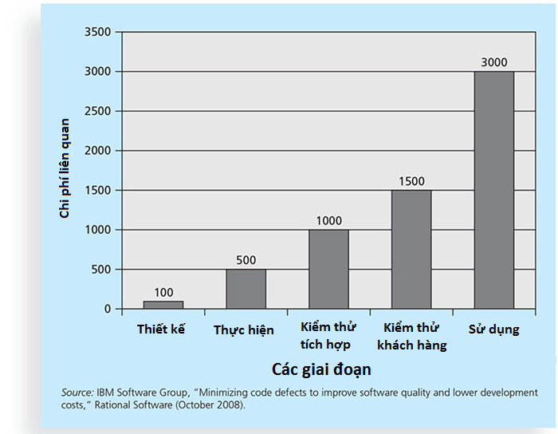
Chi phí trong dự án phần mềm

Slide 21
Tham khảo thêm…
Sách “How Google tests Software” (James Whittaker & ctg., 2012).
Google thay đổi văn hóa về chất lượng dựa trên vai người lập trình - không dựa vào người kiểm thử để đảm bảo chất lượng.
Google cũng không tin vào xu hướng mới của các thuật ngữ thông dụng (v.d., Agile/Scrum)...

Slide 22
Phương pháp thu thập yêu cầu
Phỏng vấn
Thảo luận nhóm
Kỹ thuật ra quyết định
Bảng câu hỏi - khảo sát
Quan sát
Làm mẫu (prototyping)
Điểm chuẩn (benchmarking)...
Notes:
Điểm chuẩn (benchmarking): so sánh dự án cụ thể với đặc tính sản phẩm trong từng dự án/sản phẩm bên trong/ngoài tổ chức...

Slide 23
Thống kê về yêu cầu
88% dự án phần mềm có liên quan đến cải tiến sản phẩm thay vì phát triển mới.
86% cho rằng sự hài lòng khách hàng là quan trọng nhất để đo sự thành công của dự án.
84% thành viên đội dự án dùng MS Office (v.d., Word, Excel...) là công cụ chính để trao đổi yêu cầu.
*John Simpson, “The State of Requirements Management” (2011).

Slide 24
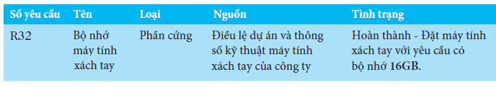
Ma trận lưu vết yêu cầu
Ma trận lưu vết yêu cầu - RTM (Requirements Traceability Matrix): danh sách các yêu cầu, các thuộc tính, và tình trạng của yêu cầu... để đảm bảo tất cả yêu cầu đều được giải quyết.
Ví dụ...

Slide 25

Quản lý phạm vi dự án [3/6]

Slide 26

3. Xác định phạm vi
Xác định phạm vi (define scope) để tạo ra tuyên bố phạm vi dự án với ít nhất một mô tả về phạm vi sản phẩm, các tiêu chuẩn chấp nhận sử dụng, và thông tin về các chuyển giao của dự án.
Tuyên bố phạm vi (scope statements) cũng hữu ích để ghi lại các thông tin liên quan khác...
V.d., Các hạn chế, các giả định...
Theo thời gian, phạm vi dự án sẽ trở nên cụ thể hơn.

Slide 27
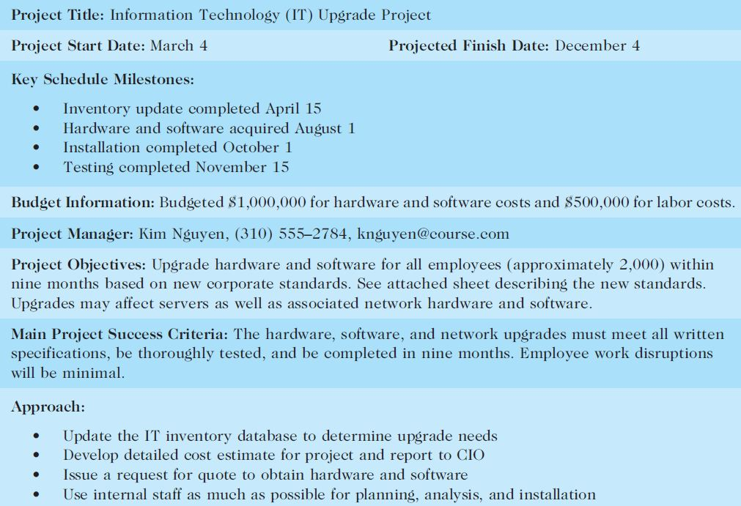
Ví dụ, điều lệ dự án

Slide 28
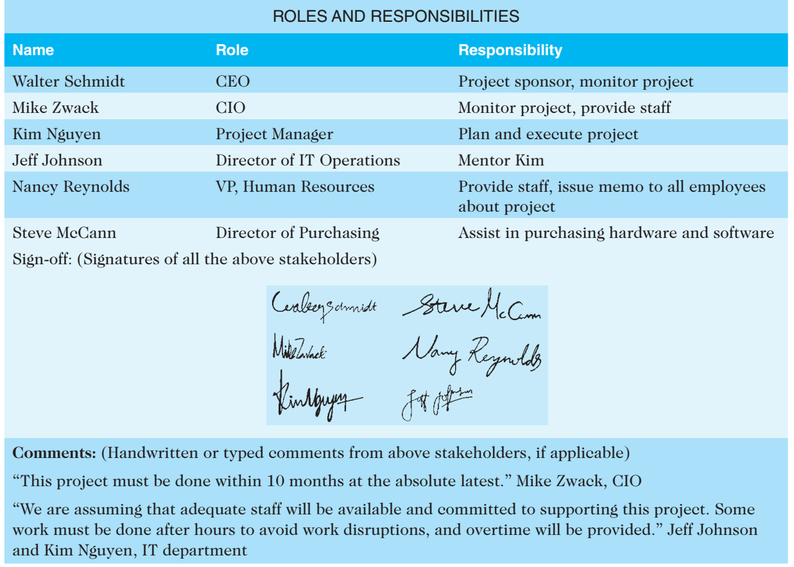

Slide 29
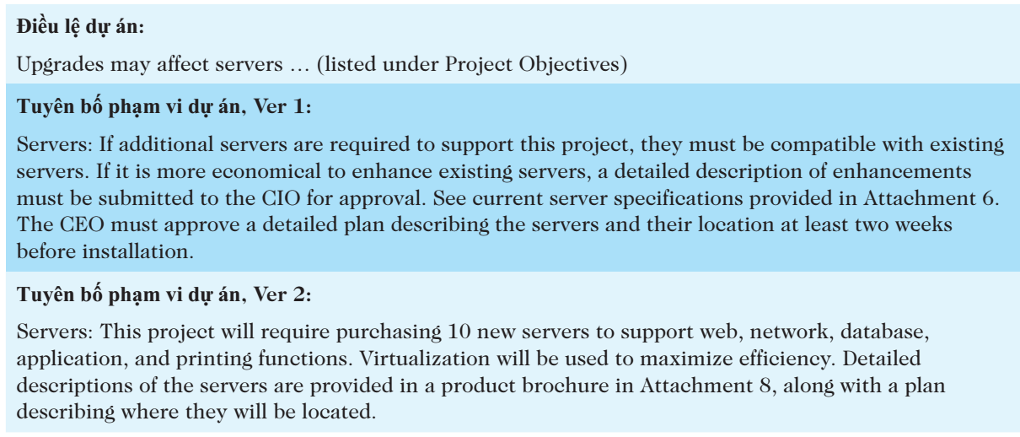
Ví dụ, tuyên bố phạm vi dự án

Slide 30
Quản lý phạm vi dự án [4/6]

Slide 31
4. Tạo phân rã công việc (WBS)
Phân rã công việc - WBS (Work Breakdown Structure): nhóm chuyển giao có định hướng của các công việc liên quan để xác định phạm vi tổng thể của dự án.
WBS là tài liệu nền tảng cho lập kế hoạch dự án và quản lý lịch biểu, chi phí, nguồn lực, và sự thay đổi...

Slide 32
Đường cơ sở phạm vi
Phân rã (decomposition): sự phân phối dự án thành từng phần nhỏ.
Gói công việc (work package): nhiệm vụ ở mức thấp nhất của WBS.
Đường cơ sở phạm vi (scope baseline): (1) tuyên bố phạm vi, (2) WBS, (3) từ điển WBS.

Slide 33
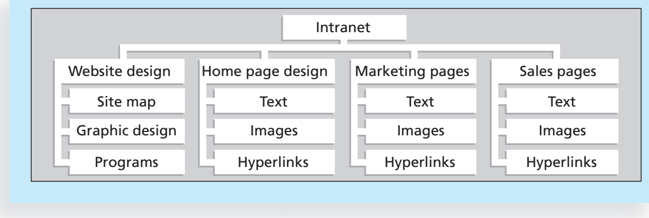
Ví dụ, WBS theo sản phẩm

Slide 34
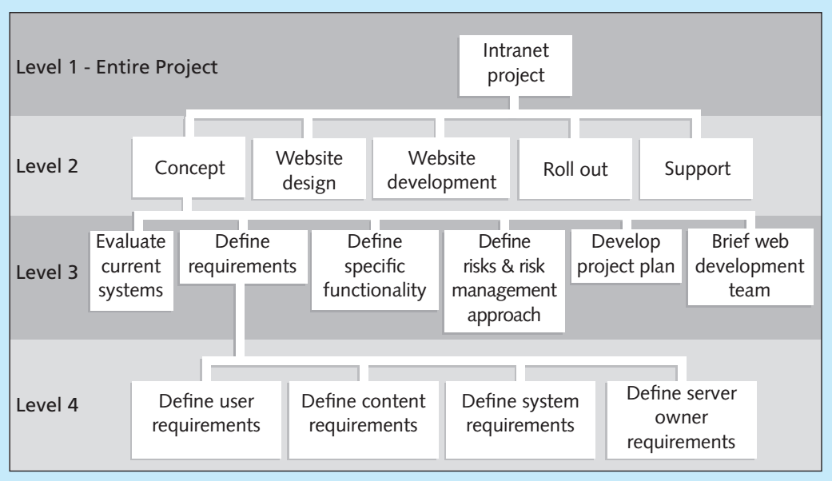
Ví dụ, WBS theo giai đoạn

Slide 35
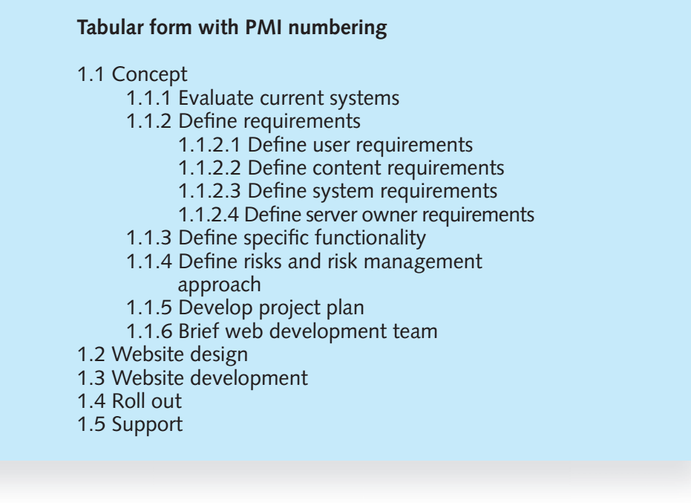

Slide 36
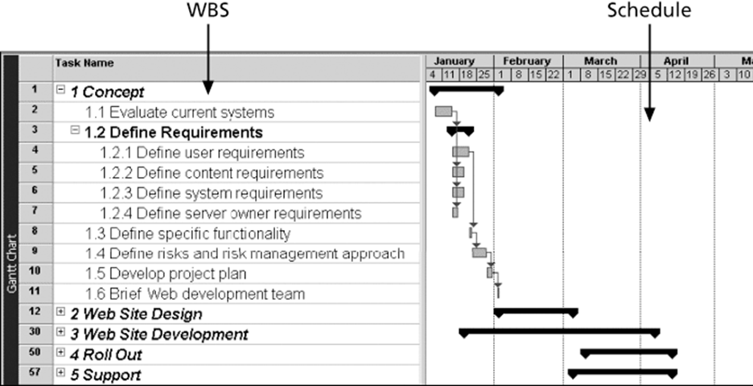
Ví dụ, sơ đồ Gantt và WBS

Slide 37
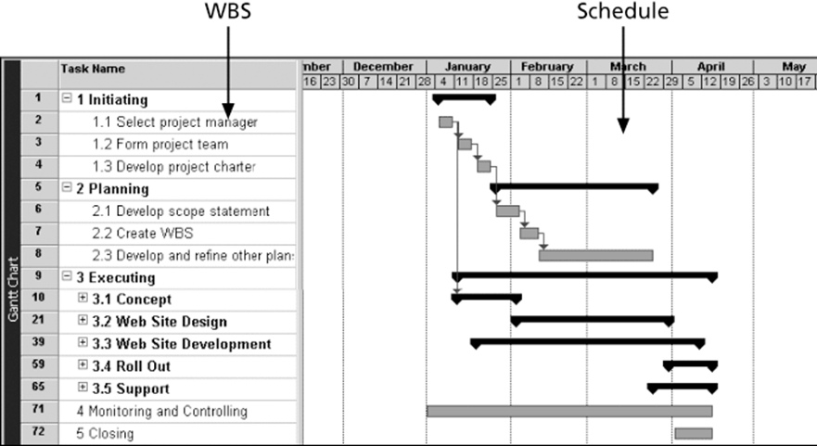
Ví dụ, sơ đồ Gantt theo quy trình
Notes:
V.d., Đề cương khóa luận K28…

Slide 38
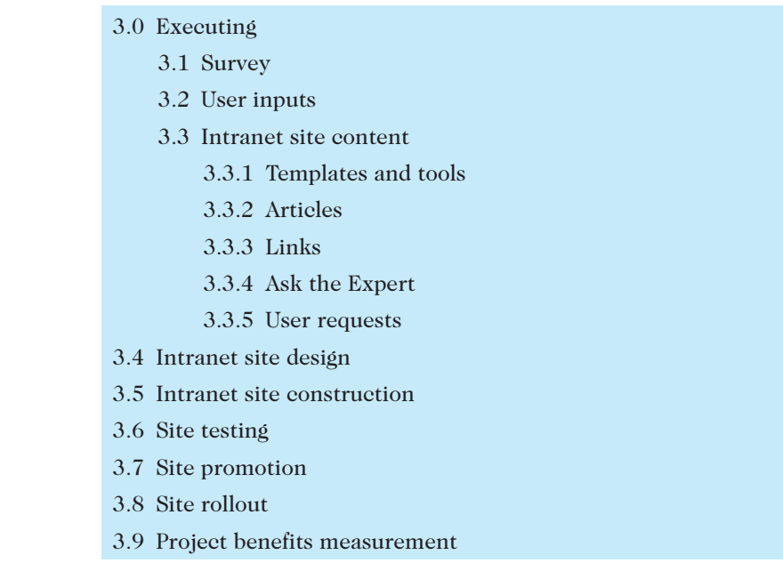
Ví dụ, WBS tác vụ thực thi

Slide 39
Các tiếp cận để tạo WBS
Sử dụng hướng dẫn từ một số tổ chức...
Tương tự (analogy): xem lại các WBS của dự án tương tự.
Từ trên xuống (top-down): bắt đầu với các hạn mục lớn nhất và phân rã xuống.
Từ dưới lên (bottom-up): bắt đầu với các tác vụ cụ thể và cuộn lên.
Bản đồ tư duy (mind map): các nhánh tỏa ra từ ý tưởng chính để cấu trúc những suy nghĩ và ý tưởng.
Notes:
Some organizations, like the Department of Defense (DOD), provide guidelines for preparing WBSs
V.d., Level 2: hardware, software development, training, and project management…

Slide 40
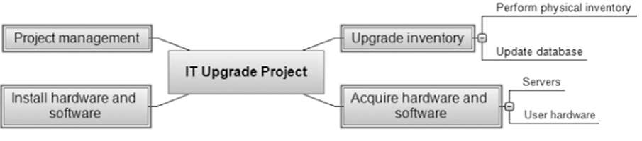
Ví dụ, dùng bản đồ tư duy tạo WBS

Slide 41
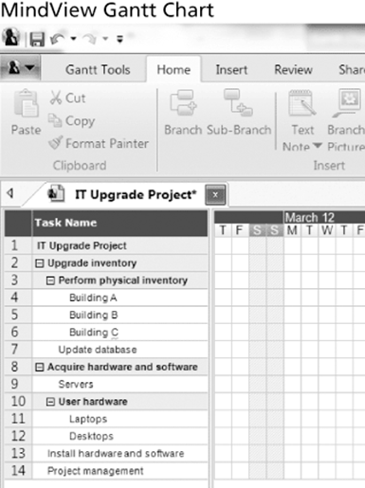
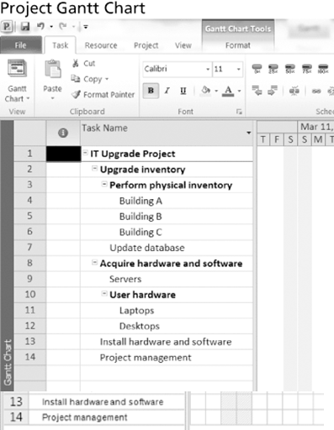
Ví dụ, dùng bản đồ tư duy tạo WBS (tt)

Slide 42
Từ điển WBS
Từ điển WBS (WBS dictionary): tài liệu mô tả thông tin chi tiết của từng mục WBS.
Nhiều tác vụ WBS hơi mơ hồ và phải được giải thích rõ để biết phải làm gì, và có thể ước lượng thời gian và chi phí để thực hiện công việc.

Slide 43
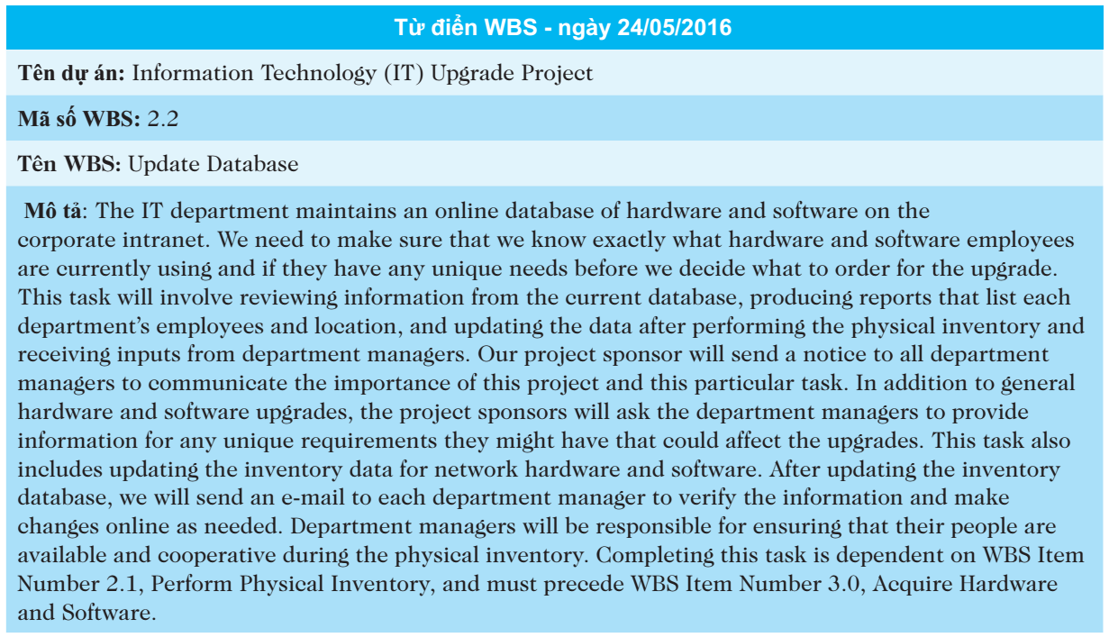
Ví dụ, từ điển WBS

Slide 44
Ghi chú về WBS và từ điển WBS
Mỗi WBS có 1 đơn vị công việc là duy nhất.
Mỗi WBS là tổng các công việc của WBS dưới nó.
Mỗi WBS là trách nhiệm của 1 cá nhân, dù có liên quan đến nhiều người.
WBS phải phù hợp với công việc thực tế sẽ được thực hiện.
WBS chủ yếu phục vụ cho đội dự án, và các mục đích khác nếu có...

Slide 45
Ghi chú về WBS và từ điển WBS (tt)
Thành viên đội dự án phải được tham gia tạo WBS để đảm bảo tính nhất quán trong công việc.
Mỗi WBS phải được ghi trong từ điển WBS để đảm bảo sự chính xác về phạm vi công việc.
WBS phải linh hoạt để thích ứng với sự thay đổi trong kiểm soát công việc theo tuyên bố phạm vi.

Slide 46
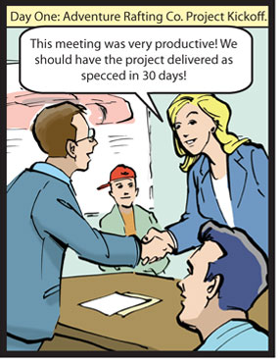
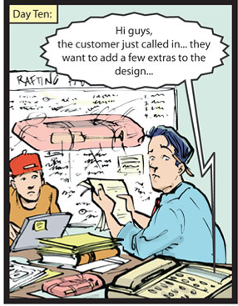
Ví dụ, dự án đóng một chiếc bè
Notes:
Dự án đóng bè...

Slide 47
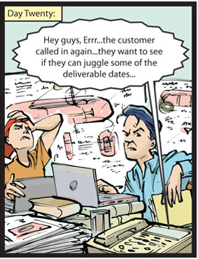
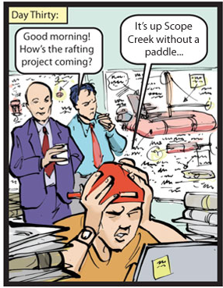
Notes:
Bè trong phạm vi con rạch nhỏ mà không có mái chèo...

Slide 48


FoxMeyer và McDonald
Phạm vi dự án quá rộng và quá quy mô có thể gây ra các vấn đề nghiêm trọng.
Texas FoxMeyer (1996) – Phá sản vì phạm vi dự án phình ra và quá nhấn mạnh vào công nghệ.
McDonald (2001) – Chấm dứt dự án tập trung HTTT theo thời gian thực vì có quá nhiều công việc để xử lý.

Slide 49
Quản lý phạm vi dự án [5/6]

Slide 50
5. Xác nhận phạm vi
Xác nhận phạm vi (validate scope): sự chấp nhận chính thức để chuyển giao khi hoàn thành dự án.
Sự chấp nhận được thực hiện bởi khách hàng và ký kết các chuyển giao.
Rất khó khăn để tạo ra tuyên bố phạm vi và WBS tốt cho dự án.
Còn khó khăn hơn để kiểm tra phạm vi và giảm thiểu các thay đổi phạm vi...

Slide 51

Quản lý phạm vi dự án [6/6]

Slide 52
6. Kiểm soát phạm vi
Kiểm soát phạm vi (control scope): liên quan đến việc kiểm soát thay đổi trong phạm vi dự án.
Mục tiêu của kiểm soát phạm vi...
Tác động đến các yếu tố gây ra sự thay đổi phạm vi
Đảm bảo sự thay đổi được thực hiện theo quy trình
Quản lý thay đổi khi chúng xảy ra.
Phương sai (variance): sự khác biệt giữa kế hoạch và thực tế.

Slide 53
Phần mềm hỗ trợ quản lý phạm vi
Xử lý văn bản: tạo các tài liệu liên quan đến phạm vi dự án (v.d., MS. Word).
Bảng tính: các tính toán tài chính, mô hình điểm trọng số, vẽ các biểu đồ - đồ thị (v.d., MS. Excel).
Tuyền thông: làm rõ và thông tin phạm vi dự án (v.d., e-mail, chat).
Phần mềm quản lý dự án: tạo WBS, tác vụ trên sơ đồ Gantt (v.d., MS Project, PMIS).
Phần mềm chuyên dụng khác...

Slide 54

Nhiều quốc gia gặp khó khăn trong kiểm soát phạm vi các dự án HTTT lớn. Đặc biệt là các dự án liên quan đến công nghệ tiên tiến và nhiều người sử dụng khác nhau.
V.d., Hệ thống thẻ thông minh giao thông công cộng của tiểu bang Victoria (Úc): www.myki.com.au
... có rất nhiều vấn đề phát sinh trong việc phát triển và triển khai thẻ thông minh.
www.myki.com.au
Notes:
So sánh metro Bến Thành – Suối Tiên...

Slide 55
TÓM TẮT & TỪ KHÓA
Quản trị dự án HTTT

Slide 56
Tóm tắt chương 3
Quản lý phạm vi dự án: các quy trình cần thiết để đảm bảo dự án thực hiện tất cả công việc cần thiết được yêu cầu, và hoàn thành dự án một cách thành công.
Quy trình chính của quản lý phạm vi…

Slide 57
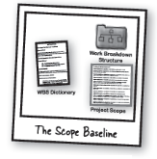
Từ khóa
Từ khóa chính:
Plan scope management
Collect requirements
Define scope
Create WBS (Work Breakdown Structure)
Validate scope
Control scope.
Từ khóa liên quan:
Scope baseline
RTM (Requirements Traceability Matrix)…

Slide 58
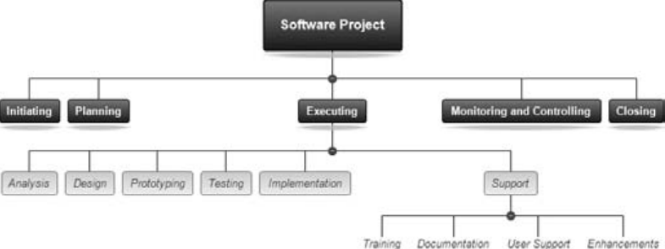
Bài tập về nhà
Dùng MS Project tạo WBS theo như hình...

Slide 59
Q&A

Slide 60
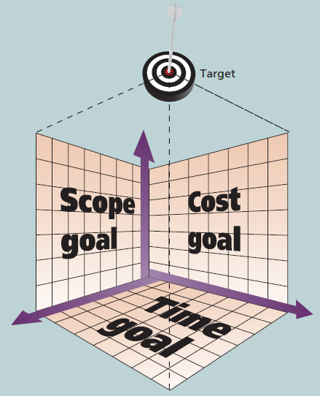
Chương kế tiếp... QUẢN LÝ THỜI GIAN DỰ ÁN

